Slide 1
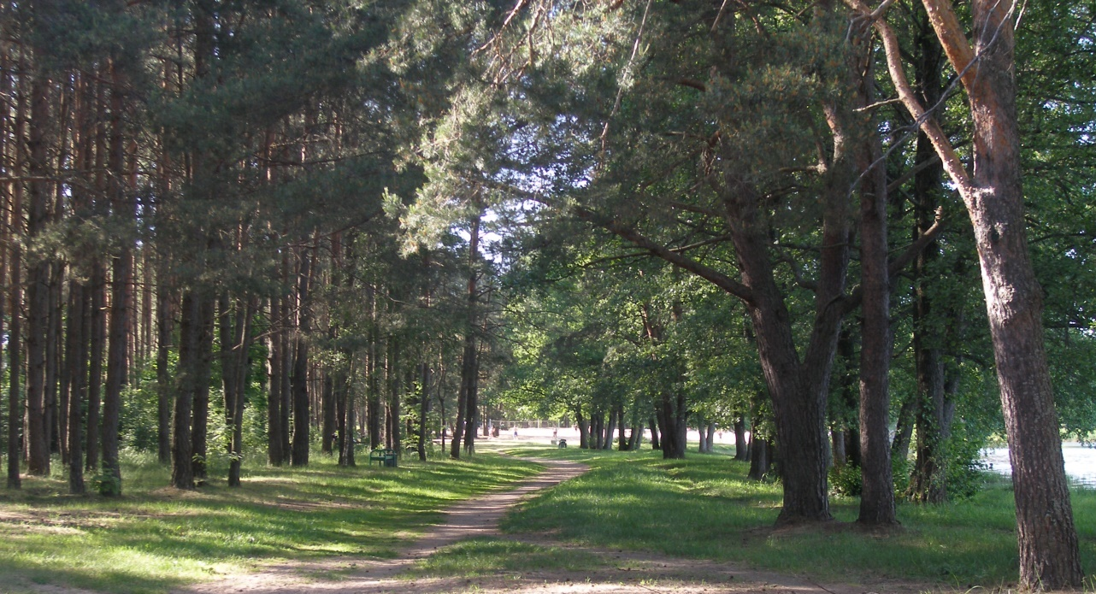

Jauno Stropu mikrorajona promenādes un mehānisko transporta līdzekļu novietnes izbūve pie pilsētas pludmales, Daugavpilī
SIA «Arhis»
2016.gads

Slide 2
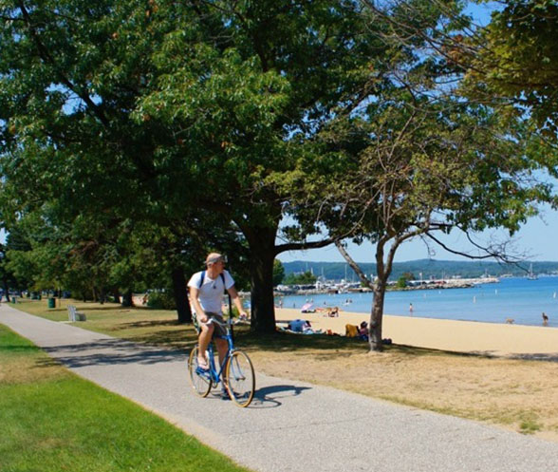
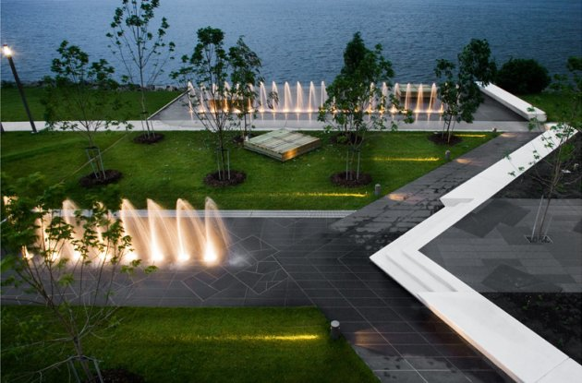
Pilsētas ilgtspējīgas plānošanas un attīstība
Promenāde – mūsdienu pilsētvides objekts, kas ļauj sabalansēti sasaistīt pilsētu ar krasta līniju, mākslu ar ainavu, publisko ārtelpu ar infrastruktūru, harmoniski ieķlauties pilsētas ziļi-zaļā tīklojumā

Slide 3
Promenāde – mūsdienu ilgtspējīgas pilsētvides objekts
Sociālās iespējas:
Dzīves kvalitāte
Satiksmes kvalitāte
Pakalpojumu pieejamība
Ekonomiskās iespējas:
Saimnieciskā darbība
Pakalpojumu attīstība
Vides iespējas:
Resursu pārvaldība
Piesārņojuma samazināšana

Slide 4
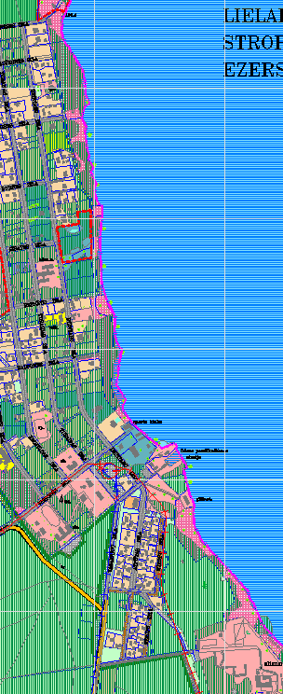

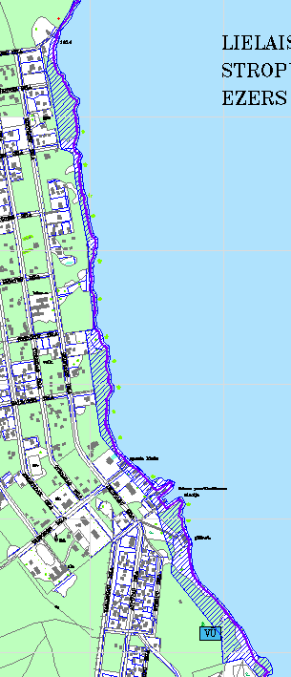

Projekta teritorija
Teritorijas plānojumā (2009. gada 12. februāra saistošie noteikumi Nr.5 ) noteikta atļautā izmantošana:
Rekreācijas, tūrisma un sporta teritorijas
Aizsargjoslas un apgrūtinājumi:
        L.Stropu ezera tauvas josla (10m platumā)
        virszemes ūdensobjektu aizsargjoslas.

Slide 5
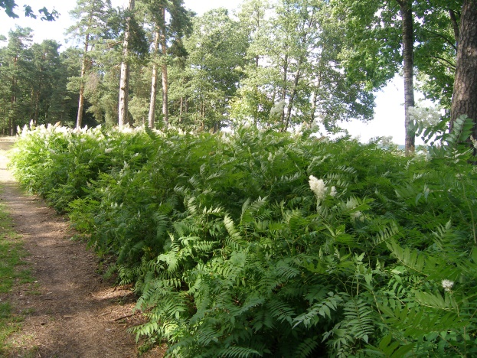
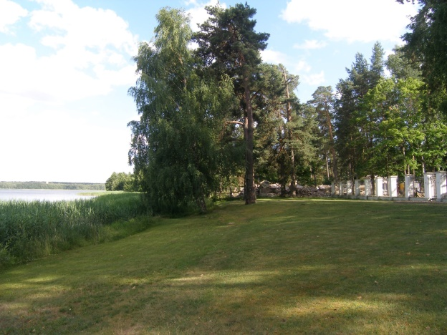
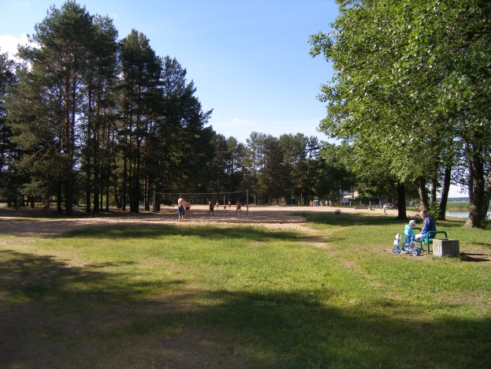
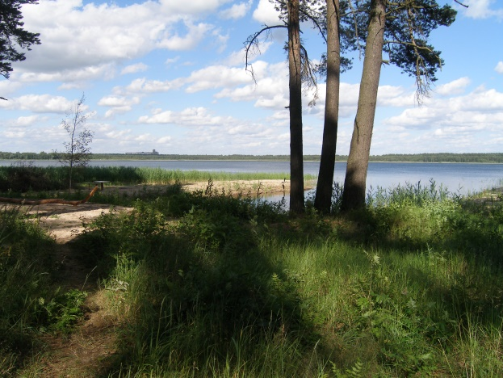
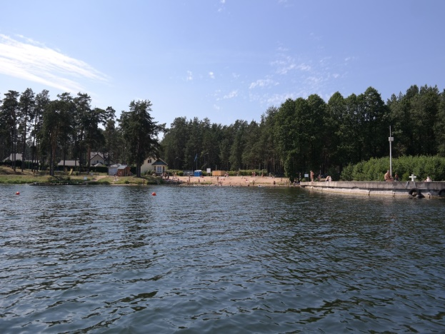
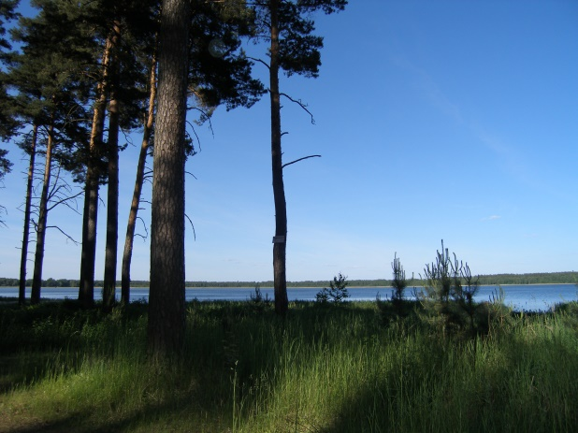
Projekta teritorija

Slide 6
Promenādes trase - 2.7km
Ziemeļu ieeja
Dienvidu ieeja

Slide 7
Promenādes zonējums
Ģimenes atpūtas zona
Sporta zona
Izklaides zona
Aktīvās atpūtas zona

Slide 8
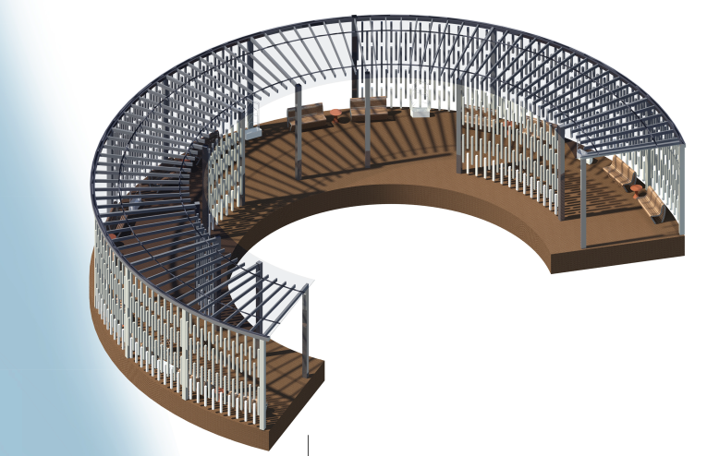
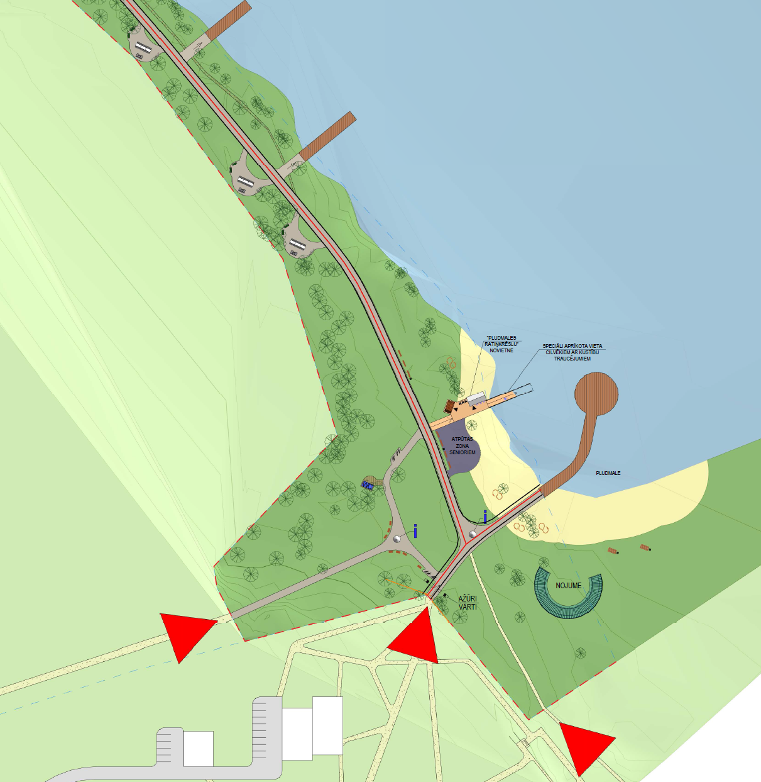
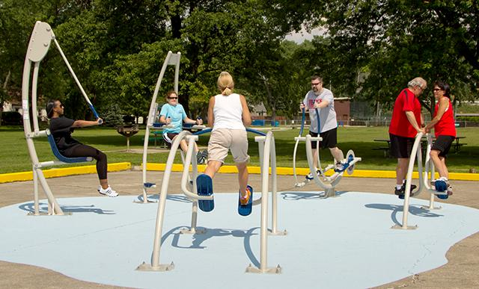
1. Aktīvās atpūtas zona-1
Informācijas stendi
Pludmales aprīkojums cilvēkiem ar kustību traucējumiem
Soliņš
Nojume
Biotualete
Trenažieru zona senioriem
Velosipēdu stativs
Piknika galdiņš
Pontona tiltiņš-piestātne
1
9
2
8
3
4
4
8
5
6
7
3
8
2
9
9
7
6
5
1
4
6
Vieta ģimeņu, senioru un nelielu grupu atpūtai: piknika galdiņi, soliņi, peldēšanas vietas ar pontona tiltiņiem, senioru trenažieri

Slide 9
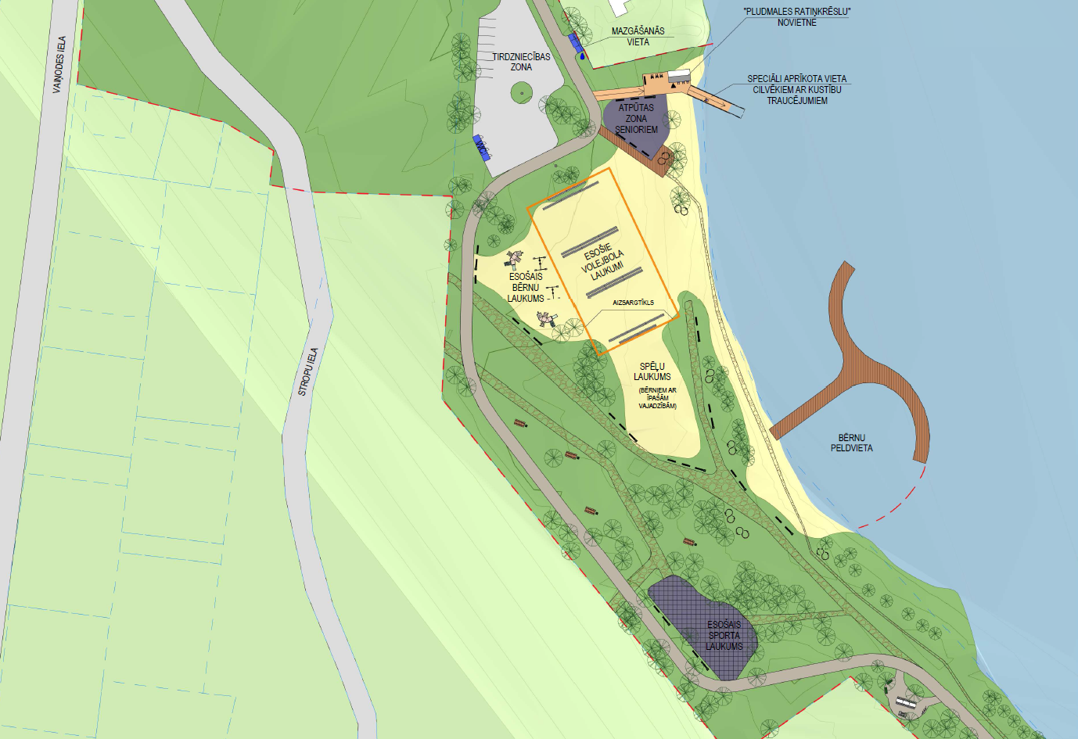
1. Aktīvās atpūtas zona-2
Speciāli aprīkotas peldvietas
Pludmales spēļu zona
Peldvietas

Slide 10
2.Aktīvās atpūtas zona: galvenā pludmale
1
8
Informācijas stends
Soliņu grupa
Speciālas peldvietas senioriem un cilvēkiem ar kustību traucējumiem
Tirdzniecības laukums
Atkritumu konteineris
Biotualete
Ģerbtuve
Kāju mazgāšanas vieta
Sporta un spēļu laukums
Pludmales volejbola laukumi ar skatītāju vietām
Pontona laipa
1
5
4
3
2
3
6
2
4
5
6
9
7
9
7
8
9
10
10
11
11
9
9

Slide 11
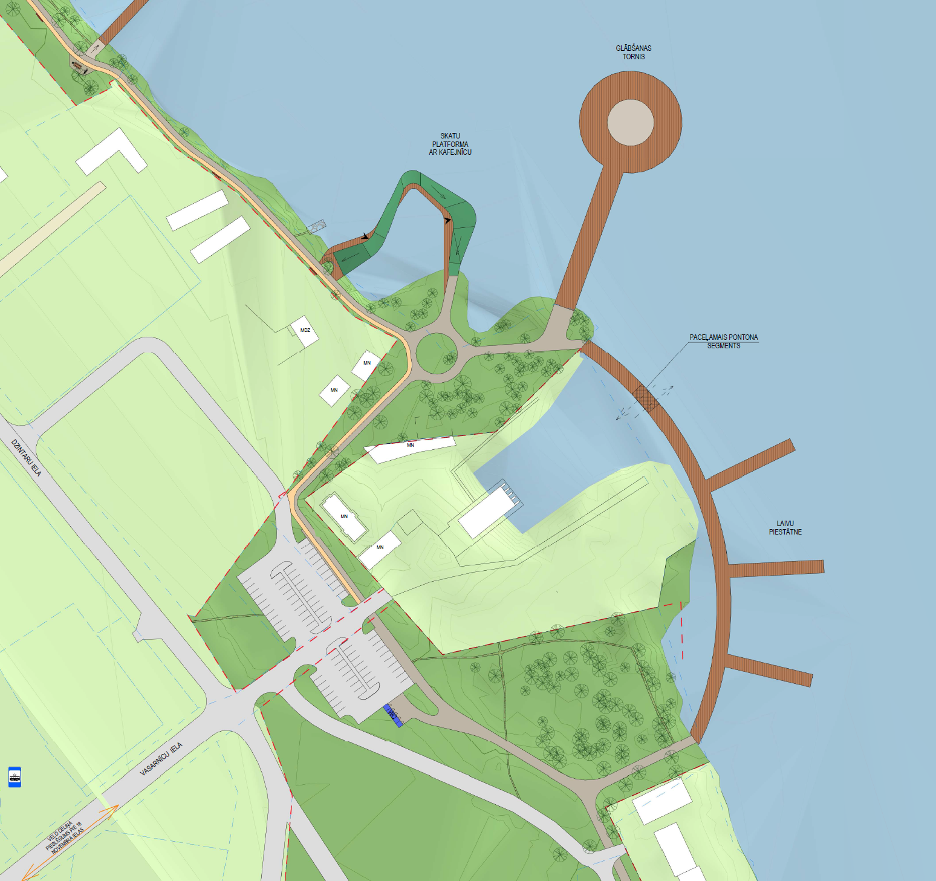
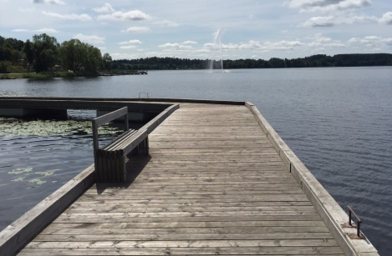
2. Izklaižu zona
Informācijas stends
Skatu platforma ar kafejnīcu
Glābšanas tornis
Pontonu tiltiņš
Autostāvlaukums
Tualetes
1
3
2
3
2
4
5
6
4
4
5
1
6

Slide 12
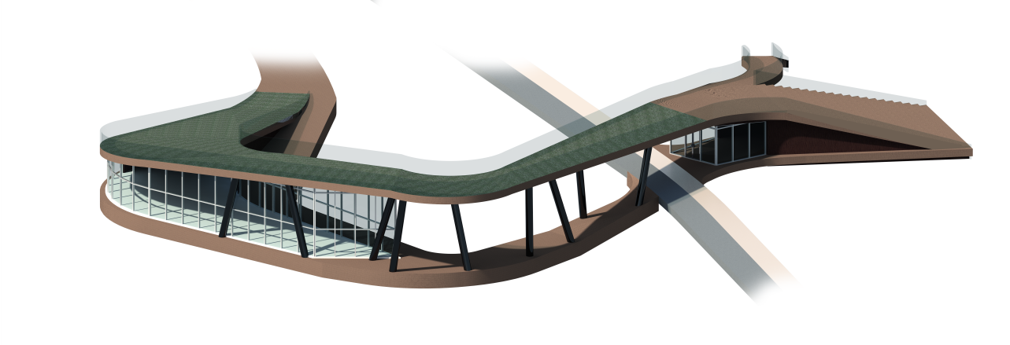
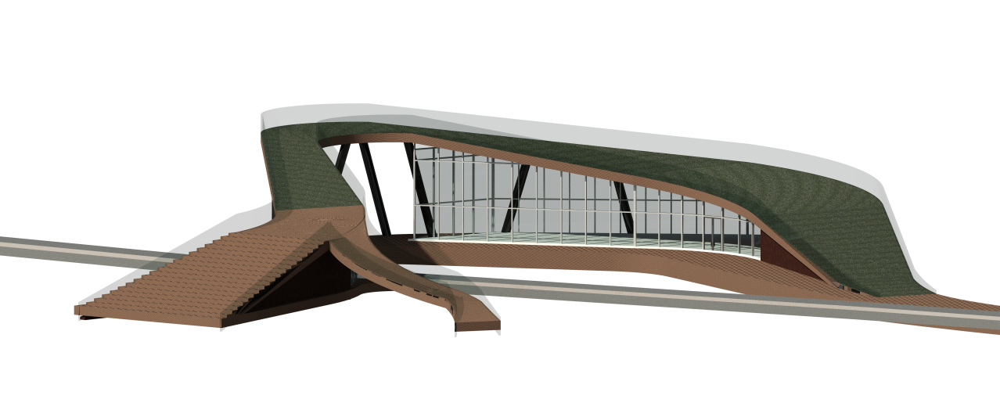
2. Izklaides zona
Skatu platforma ar galeriju un kafejnīcu «Zaļais vilnis»

Slide 13
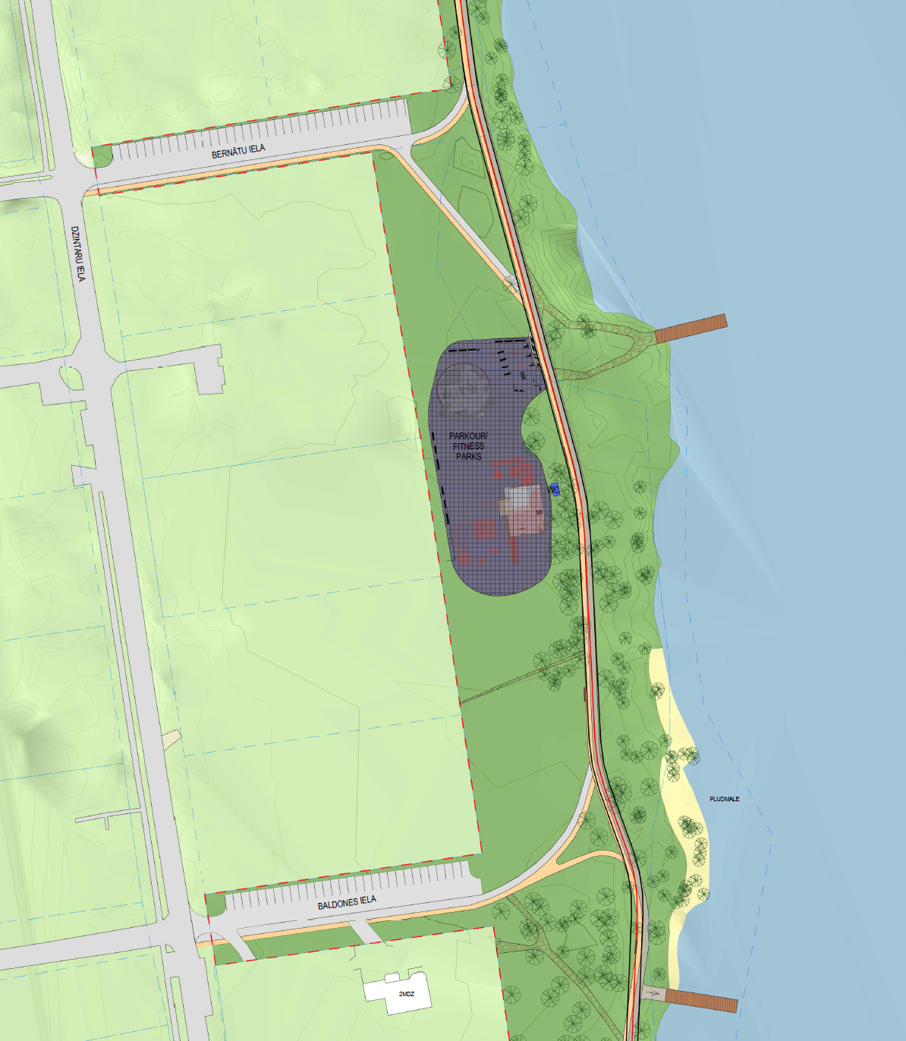
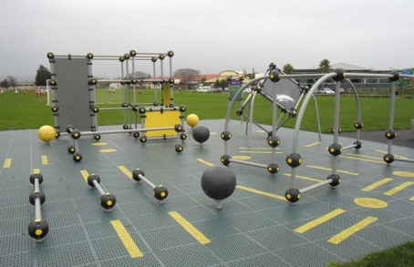
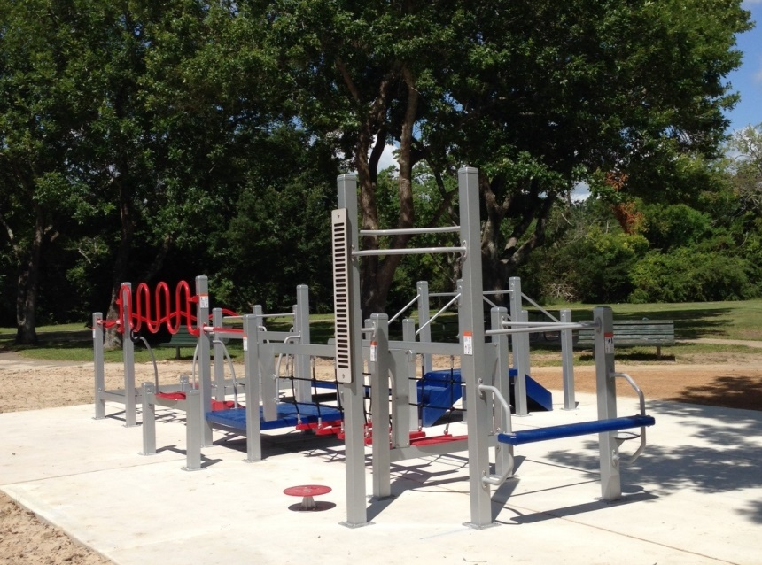
3. Sporta zona
1
4
1
Pārkūra trenažieru laukums
Sporta trenažieru laukums
2
1
2
1
1

Slide 14
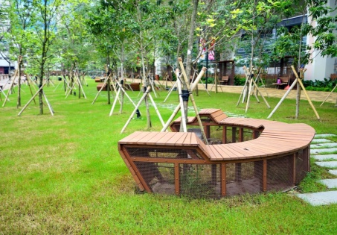
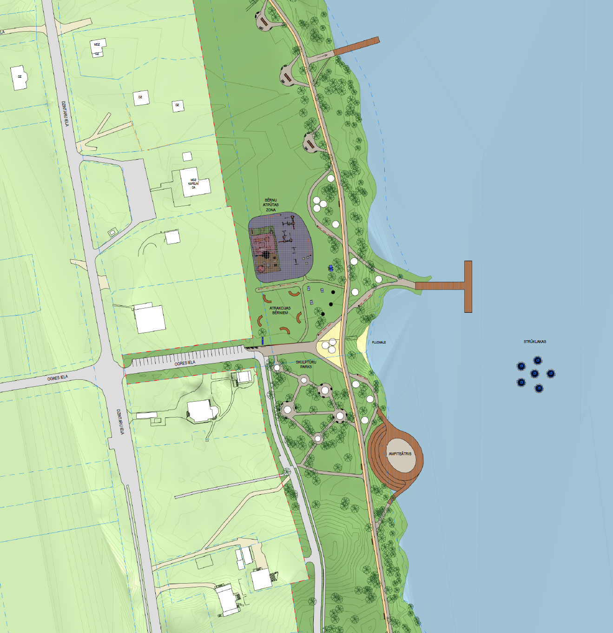
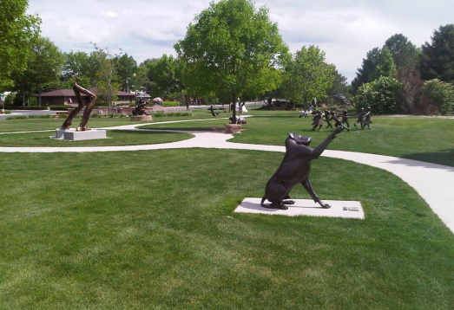
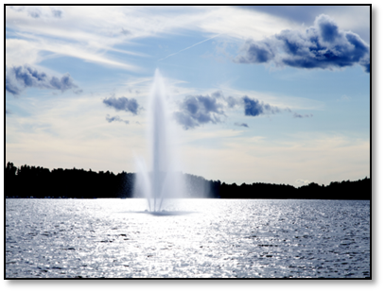
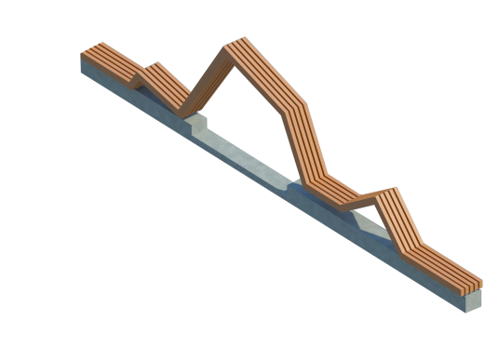
4. Ģimenes atpūtas zona
4
5
6
Informācijas stends
Soliņš
Velosipēdu stativs
Bērnu atpūtas zona
Piknika galdiņš
Pontona tiltiņš-laipa
Instalāciju/skulptūru laukums
Amfiteātris
Strūklaka
5
1
2
3
5
7
4
5
2
6
7
4
3
6
8
2
9
9
1
9
7
8
2
2

Slide 15
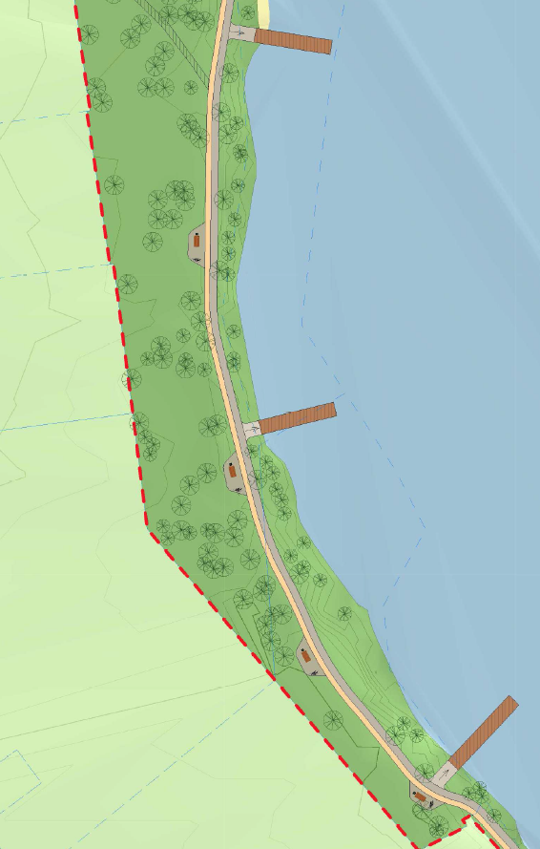
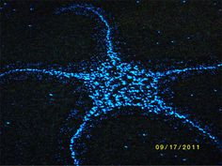
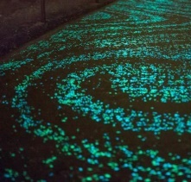
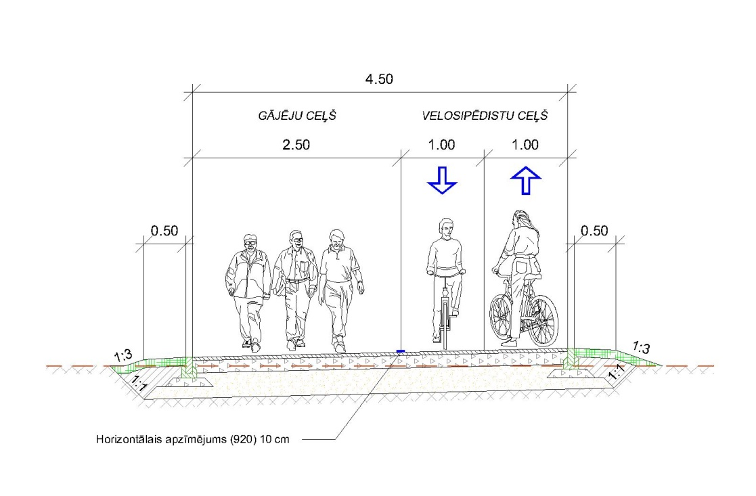
Promenādes ceļš

Slide 16
Satiksmes organizācijas shēma
Autoceļš
Velotrase
Gājēju ceļš

Slide 17
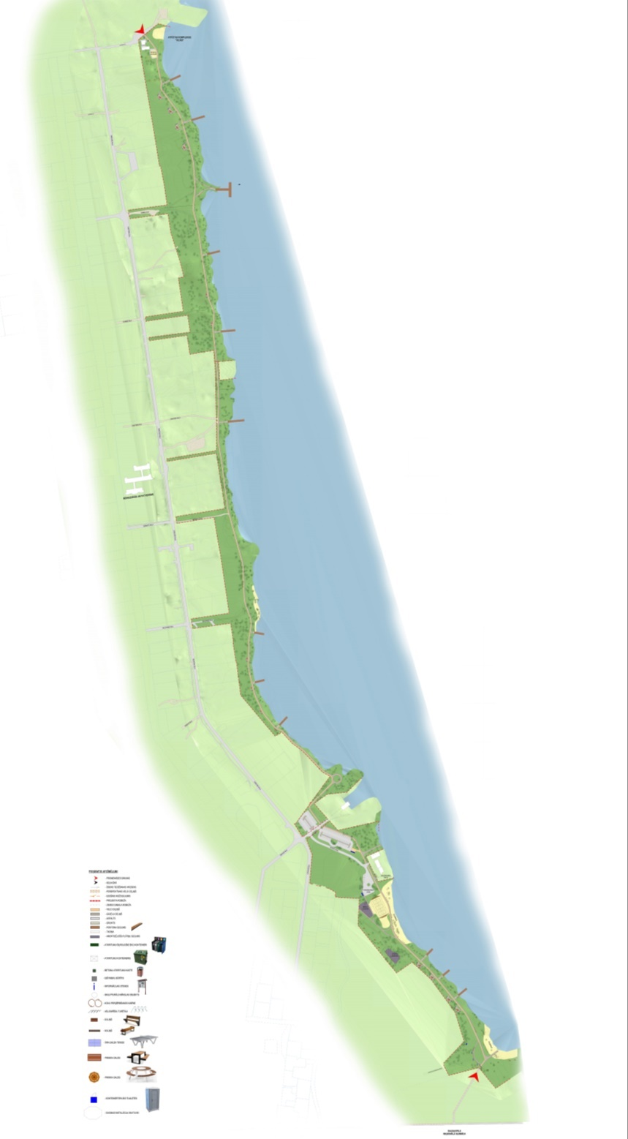
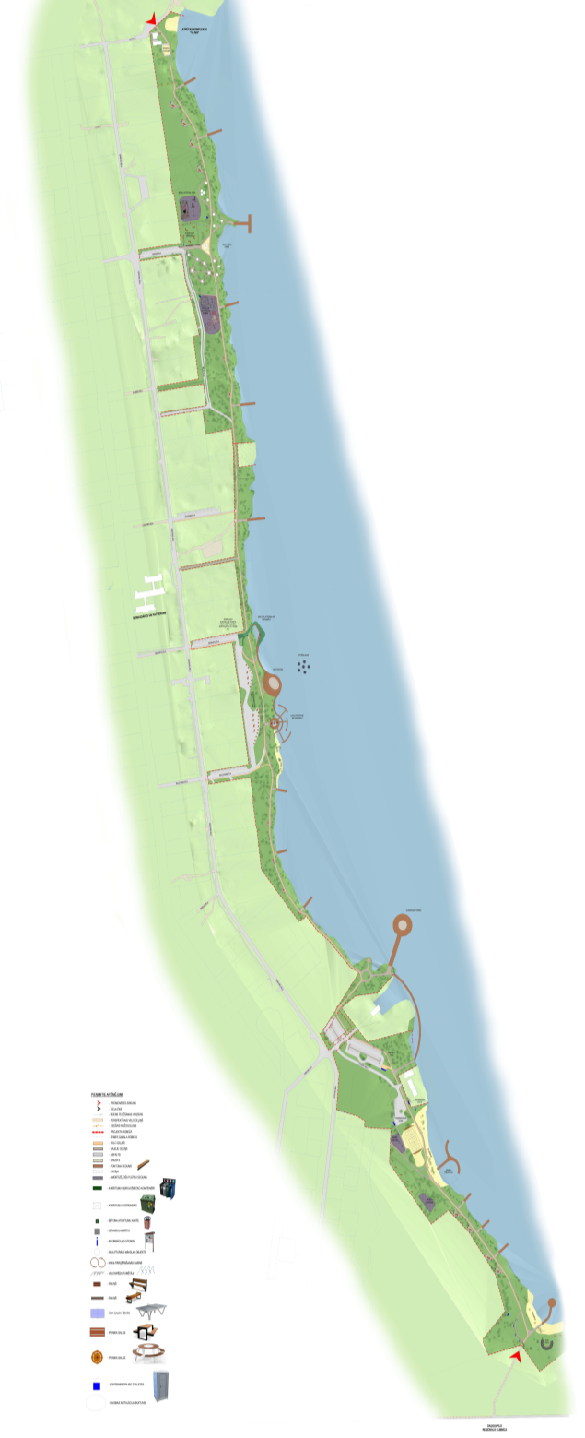
Īstenošanas kārtas
1.kārta
1.kārta – promenādes izveide :
Krasta tīrīšana;
Celiņu izbūve;
Ieejas mezglu labiekārtojums;
Labiekārtojuma elementu: soliņu, piknika galdu uzstādīšana;
2.kārta- stāvlaukuma izveide un plusmales labiekārtojums
Galvenās autostāvvietas izveide;
Pludmales paplašinājums, zonējums un labiekārtojums
Piestātņu izvietojums;
Apgaismojums;
Ūdens apgādes pieslēgums
Ilgtermiņa attīstība
Temātisko atpūtas zonu izveide un aprīkojums
2.kārta

Slide 18
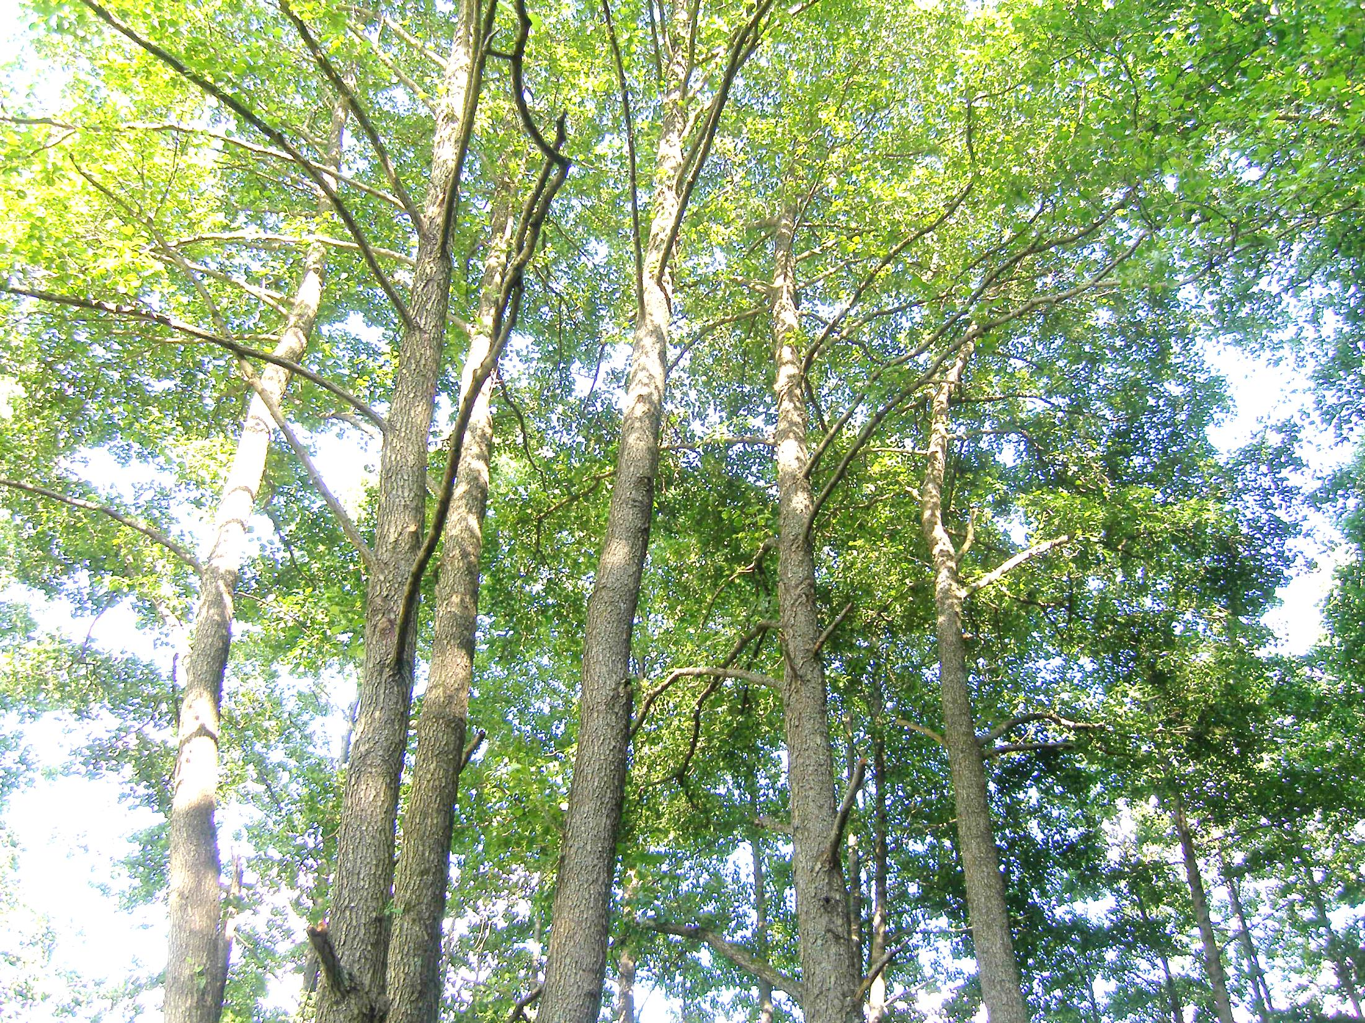
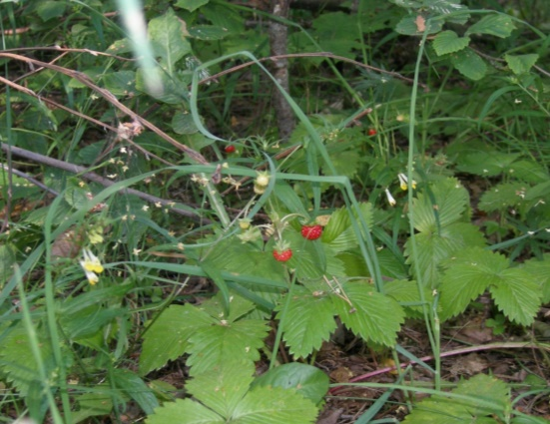
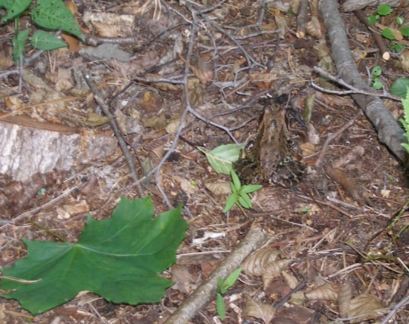
Paldies par uzmanību!

